Slide 1


Chào mừng các con đến với môn Tin học
LỚP 5
TUẦN 2

Slide 2


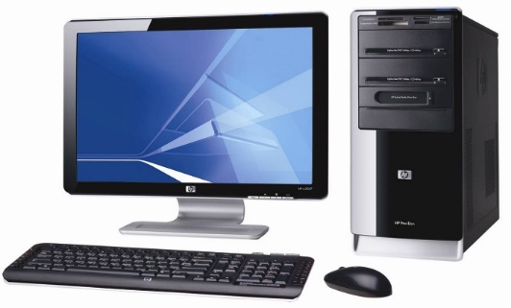
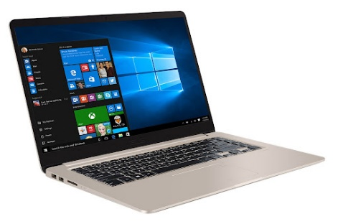
ĐỒ DÙNG CẦN CHUẨN BỊ
SGK TIN HỌC LỚP 5
VỞ GHI BÀI
MÁY TÍNH ĐỂ BÀN HOẶC
MT XÁCH TAY (NẾU CÓ)

Slide 3
Chủ đề 1: KHÁM PHÁ MÁY TÍNH
Bài 2: Luyện tập (tiết 1)
(SGK trang 14 )

Slide 4
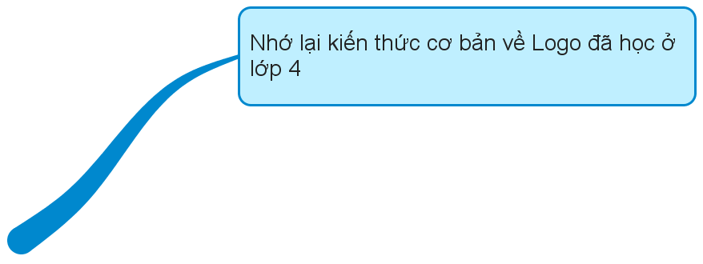

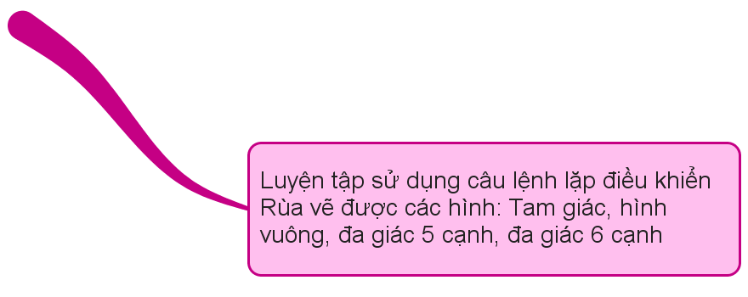
- Rèn luyện kĩ năng điều khiển cửa sổ và cách hiển thị các biểu tượng trong mỗi ngăn của cửa sổ;
- Luyện tập phối hợp sử dụng hai ngăn của cửa sổ để thực hiện các thao tác tạo, mở, sao chép, xóa thư mục.

Slide 5
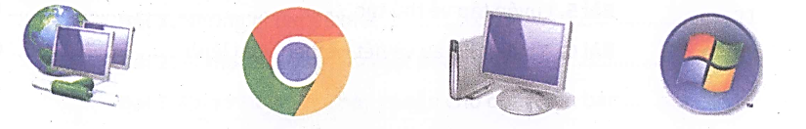

KHỞI ĐỘNG
1. Theo em đâu là biểu tượng của chương trình quản lí tệp và thư mục?
A
B
C
D
2. Khi chọn biểu tượng em thấy cách hiện thị các biểu tượng trong ngăn phải là:
A. Các biểu tượng cỡ rất lớn.
B. Các biểu tượng cỡ nhỏ.
C. Các biểu tượng sắp xếp kiểu chi tiết.
D. Các biểu tượng sắp xếp kiểu danh sách.

Slide 6
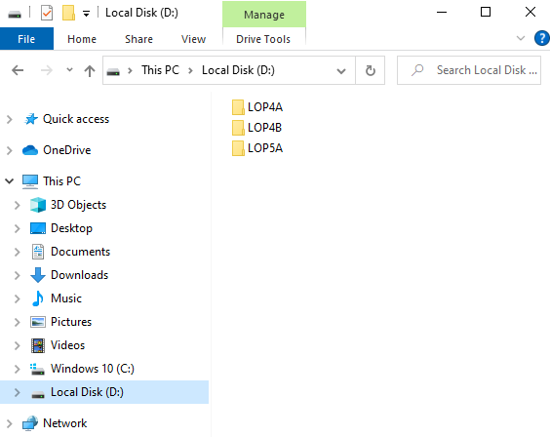
A. HOẠT ĐỘNG THỰC HÀNH
Bài 1 - SGK tr.14
Điều khiển cửa sổ và cách hiển thị các biểu tượng trong mỗi ngăn.
a) Khởi động chương trình quản lí tệp và thư mục. Điều khiển để ngăn trái và ngăn phải hiển thị giống như hình dưới đây rồi trả lời câu hỏi:
Trong ổ (D:) có những gì?
Đáp án: Trong ổ (D: ) có 3 thư mục: LOP4A, LOP4B, LOP5A.

Slide 7
b) Thay đổi cách hiển thị các biểu tượng trong ngăn phải lần lượt theo các dạng sau:
- Các biểu tượng cỡ nhỏ.
- Các biểu tượng cỡ lớn.
- Các biểu tượng cỡ rất lớn.
- Các biểu tượng cỡ trung bình.
- Các biểu tượng sắp xếp kiểu chi tiết.
- Các biểu tượng sắp xếp kiểu danh sách.

Slide 8

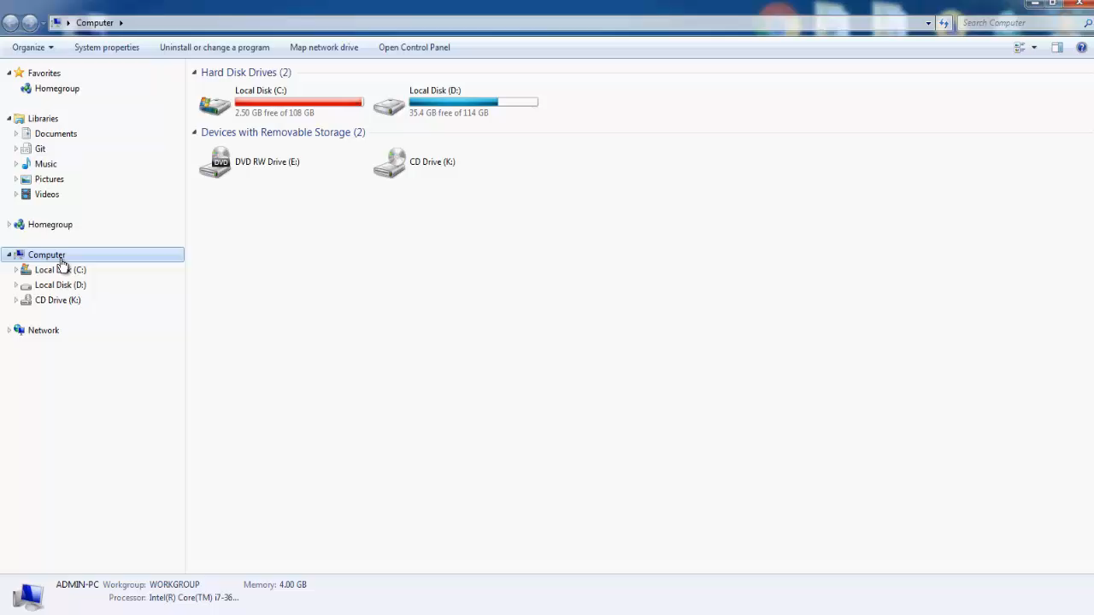

Slide 9
Bài 2 - SGK tr.15
Phối hợp sử dụng 2 ngăn của cửa sổ, thực hiện các thao tác: tạo, mở, sao chép, xóa thư mục.
a) Thực hiện sao chép thư mục KHIEM từ thư mục TO1 nằm trong thư mục LOP4A sang thư mục TO1 nằm trong thư mục LOP5A theo hướng dẫn.
b) Thực hiện sao chép các thư mục AN, BINH từ thư mục TO1 nằm trong thư mục LOP4A sang thư mục TO1 nằm trong thư mục LOP5A tương tự như hướng dẫn ở trên.

Slide 10
* Lưu ý: Để thực hành được theo yêu cầu, đầu tiên các con cần:
- Tạo thư mục LOP4A là thư mục trên ổ đĩa (D:)
- Thư mục LOP4A có thư mục con: TO1
- Thư mục TO1 có các thư mục con: AN, BINH, KHIEM.

Slide 11
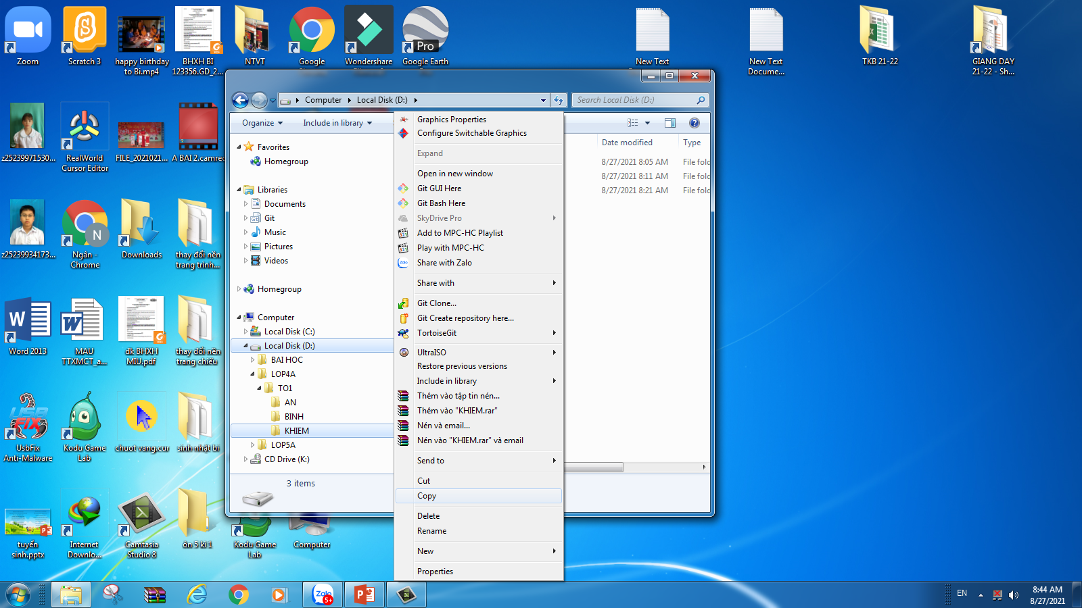
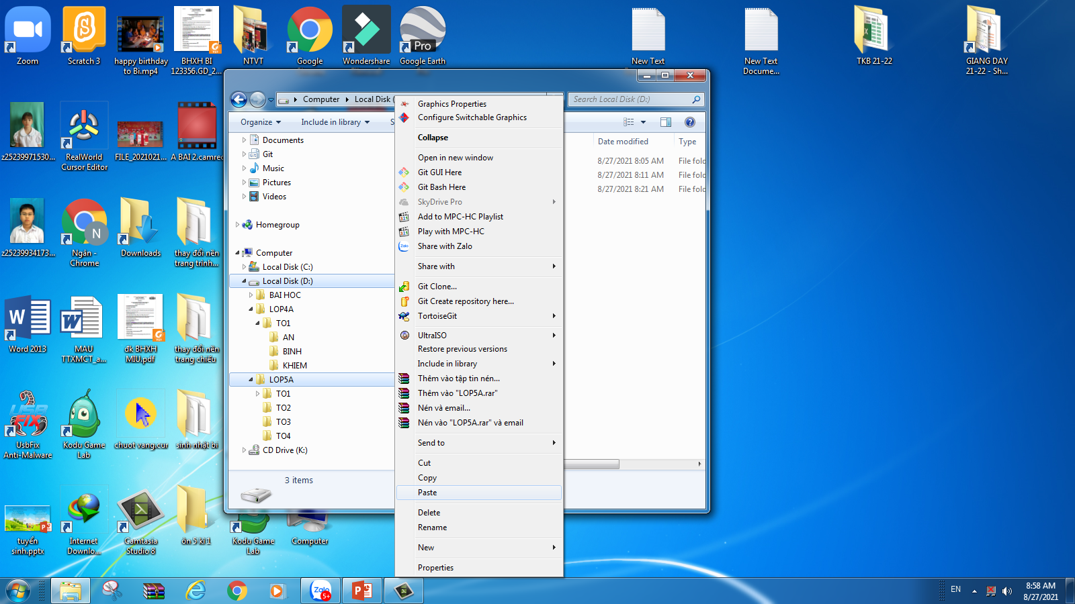
HƯỚNG DẪN
B1: Điều khiển để ngăn trái hiển thị như hình dưới. Nháy chuột phải vào thư mục KHIEM rồi chọn Copy (Sao chép).
B2: Trong ngăn trái, nháy chuột phải vào thư mục TO1 nằm trong thư mục LOP5A rồi chọn Paste (Dán).

Slide 12
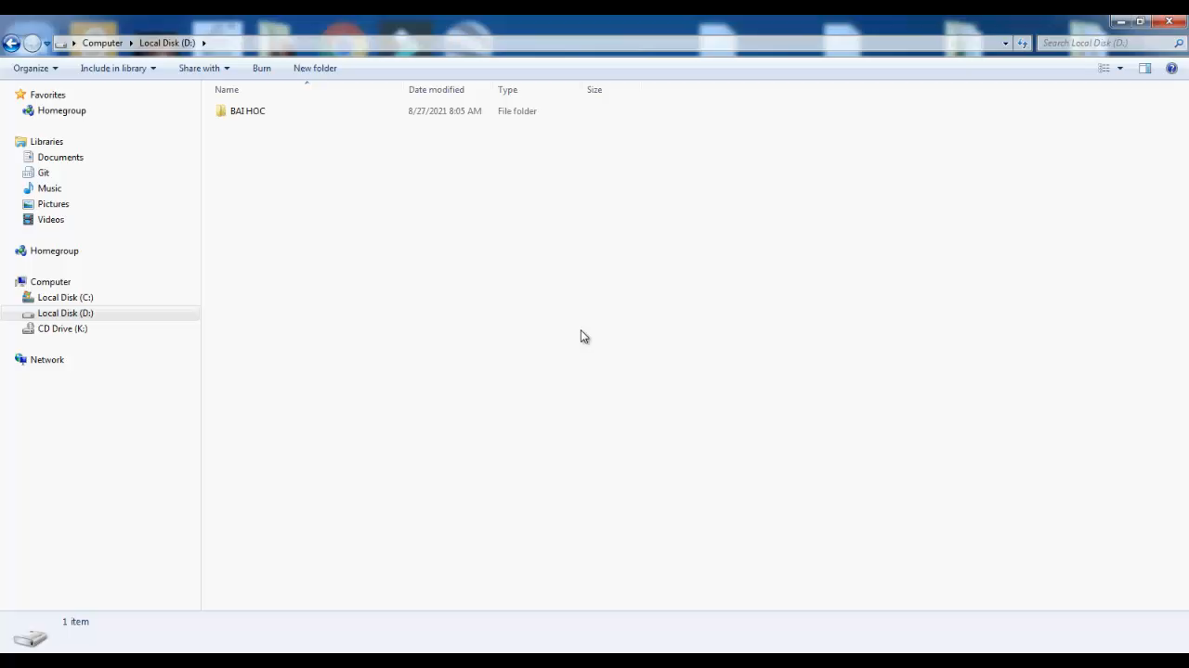
Notes:
Để thực hành được theo yêu cầu, đầu tiên các em cần tạo thư mục LOP4A, thư mục TO1 và các thư mục con AN, BINH, KHIEM.

Slide 13
Dặn dò:
Khi làm việc với thư mục và tệp, chú ý phối hợp sử dụng hai ngăn của cửa sổ để thực hiện các thao tác tạo, mở, sao chép, xóa thư mục được nhanh chóng và thuận tiện.

Slide 14


Chúc các em chăm ngoan, học giỏi!

